Slide 1
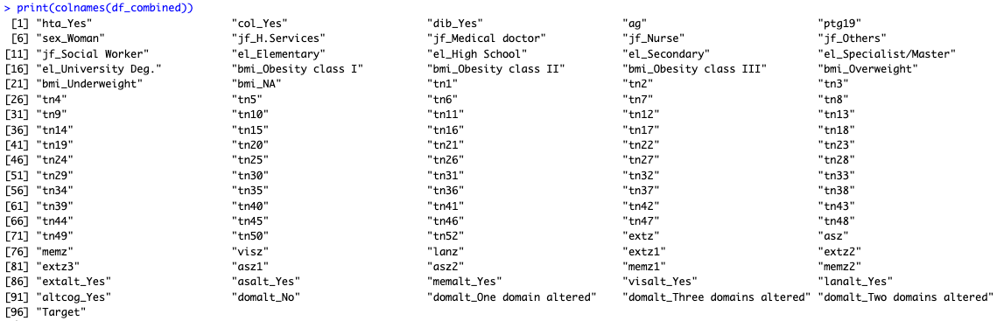
Fases:
Selección y separación de variables en grupos de interés.
Binarización/dummificación de las variables de tipo texto (“Sí”, “No”).
Reconstrucción del dataset considerando variables de interés.
Selección de una primera aproximación. En este caso: variables sociodemográficas, test neuropsicológicos y clúster (que llamamos “Target” de cara al estudio).
Los siguientes resultados incluyen las siguientes variables:

Slide 2
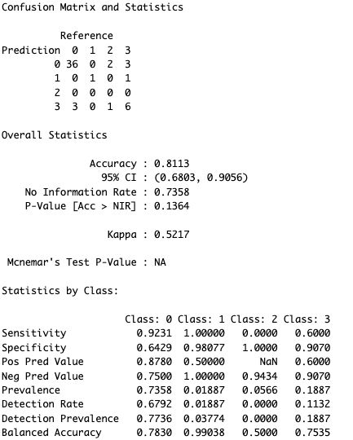
MODELO 1: Una primera aproximación es realizar una clasificación multinomial: el modelo no está optimizado es solo una exploración. Para esta clasificación se utiliza un modelo XGBoost.
Variable que más contribuye al modelo
Conclusión: primer modelo básico y al mero efecto de comprobar funcionamiento de scripts y primeras acciones.

Slide 3
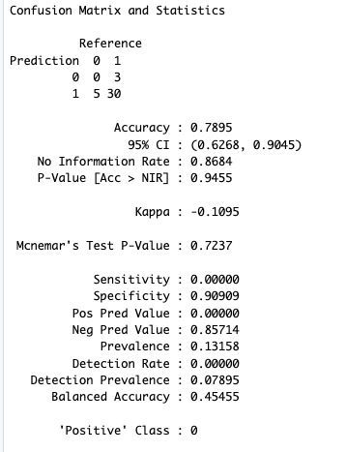
MODELO 2: Probablemente una clasificación binaria puede mejorar considerando los objetivos del trabajo: se seleccionan los casos “No COVID” y ”LongCOVID Cog”. Hay un desbalance de clases, pero los modelos siguen siendo no optimizados.
Variable que más contribuye al modelo
Conclusión: la única idea de este modelo es comprobar la utilidad del script.

Slide 4
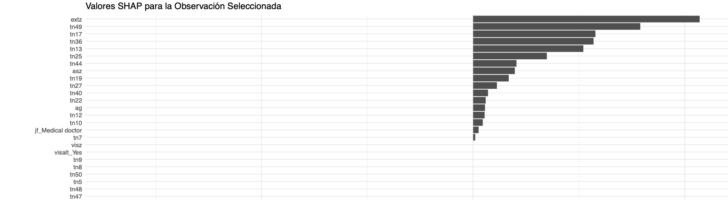
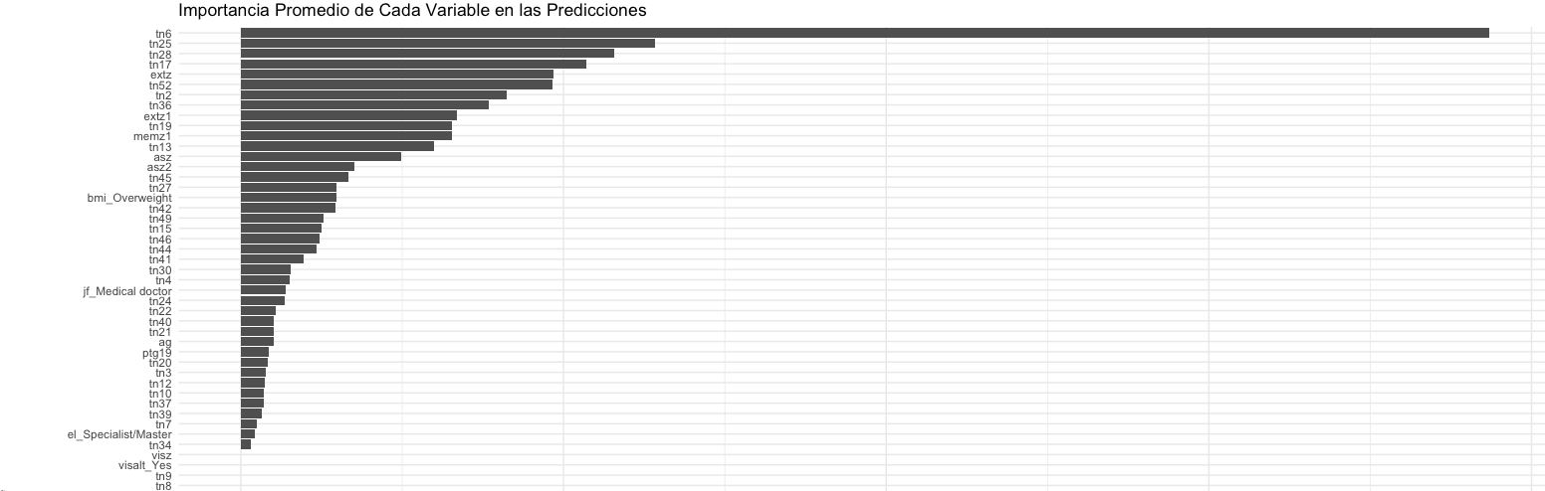
MODELO 2: Valor SHAP para observación individual.
MODELO 2: Valor SHAP medio para todas las observaciones
Conclusión: los modelos probablemente puedan ser aplicados.
Se requiere fase de análisis exploratorio y bivariante/multivariante tras selección de variables.
Las variables están reorganizadas y se regenerarán nuevos modelos optimizados.

